Slide 1

FACULTAD DE INGENIERÍA CIVIL
Diseño de la mezcla de hormigón alivianado usando Piedra Pómez de Latacunga. Aplicación a la fabricación de paneles prefabricados no estructurales
ANALIA MARICELA
GALLEGOS PEÑARRETA
JUNIO 2015

Slide 2
DESARROLLO DEL PROYECTO
Conclusiones y recomendaciones
CARACTERIZACIÓN DEL MATERIAL
Elaboración de paneles
GENERALIDADES
DISEÑO DE LA MEZCLA

Slide 3
GENERALIDADES

Slide 4
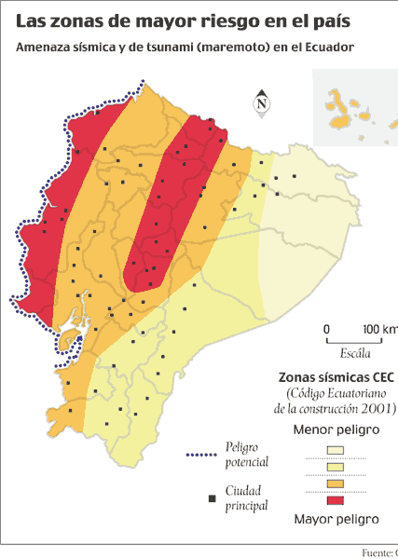
INTRODUCCIÓN
El país debe generar el concepto de emprendimiento en la investigación.
Ecuador esta en zona sísmica por tanto es necesario buscar la reducción cargas sísmicas.
El país cuenta con depósitos de material volcánico.
Se debe facilitar la construcción de mampostería, de bloques con otras opciones.
Debe bajar tiempos y costos en la construcción.

Slide 5
ÁREA DE INFLUENCIA
Tiene aplicación a nivel local, regional, nacional y en donde se realicen obras de Ingeniería Civil que requieran materiales de construcción alternativos para disminuir el peso de la mampostería y agilitar el proceso constructivo.
La presente investigación tendrá una base teórica-práctica en cuanto a la fabricación de paneles alivianados con roca pómez.
Mejorar procesos constructivos, proponiendo que los elementos sean modulares, pre moldeables, transportables, manejables, fáciles de hacer tanto en situ como en fábricas.

Slide 6
OBJETIVOS DE LA INVESTIGACION
GENERAL:
Determinar la dosificación de material liviano (Roca Chasqui) que debe colocarse en el hormigón alivianado, para el diseño de paneles no estructurales, con material volcánico procedente de Latacunga.
ESPECIFICOS:
Caracterizar cada uno de los materiales que constituyen el hormigón liviano, para evaluar la capacidad física y mecánica del agregado liviano.
Encontrar la cantidad más adecuada de agregado liviano para la fabricación de paneles alivianados no estructurales

Slide 7
CARACTERIZACIÓN DEL MATERIAL

Slide 8
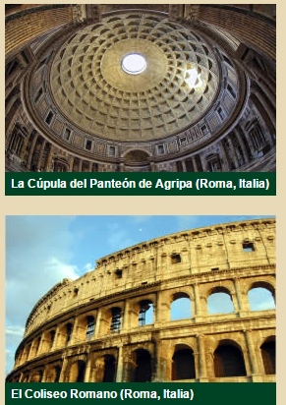
HORMIGÓN LIVIANO
ANTECEDENTES
Fueron los romanos quienes con experiencia en construcción desarrollaron las primeras opciones de hormigones aligerados, los arcos del Coliseo romano y otras obras que incluso perduran hasta la actualidad.

Slide 9
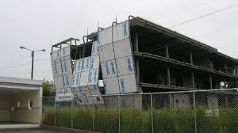
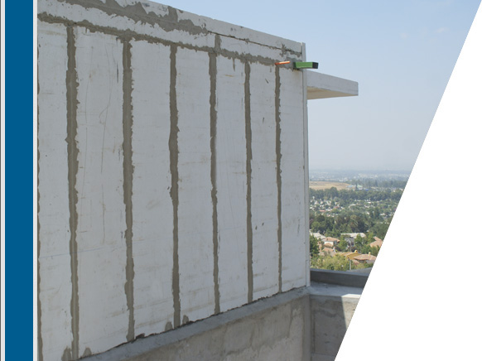
HORMIGÓN LIVIANO
DEFINICIÓN:
Hormigón liviano: El concreto (hormigón) estructural de peso liviano se define en ACI (213R, 1987), como aquel que posee una densidad en situ (peso unitario) en el orden de 90 al 115lb/pie³ (1440 a 1840 kg/m³)

Slide 10
CLASIFICACIÓN POR COMPOSICIÓN DEL HORMIGÓN LIVIANO
El hormigón con áridos livianos considera el reemplazo parcial de la fracción gruesa o total del árido normal por otro de menor densidad. “Concreto de Arena ligera” y “Concreto de Agregados ligeros” respectivamente. (López, 1999)
dos fases, una soportante constituida por el mortero de peso normal (cemento, agua y arena normal) y otra fase liviana formada por el árido de baja densidad. La resistencia mecánica y rigidez del hormigón dependerán entonces de la resistencia, rigidez y proporción de cada una de las fases constituyentes.

Slide 11
ENSAYOS PARA CARACTERIZAR EL MATERIAL
ENSAYOS PARA CARACTERIZAR EL MATERIAL
Pesos Especifico
NTE INEN 856 (ASTM – C127-04)
Abrasión
Densidad aparente suelta y compacta
Granulometría
Método de Mercurio
d= m/vol (kg/m3)
NTE INEN 860 (ASTM - C131)
NTE INEN 696 (ASTM - C136)
Contenido de humedad
NTE INEN 858:2010
NTE INEN 690

Slide 12
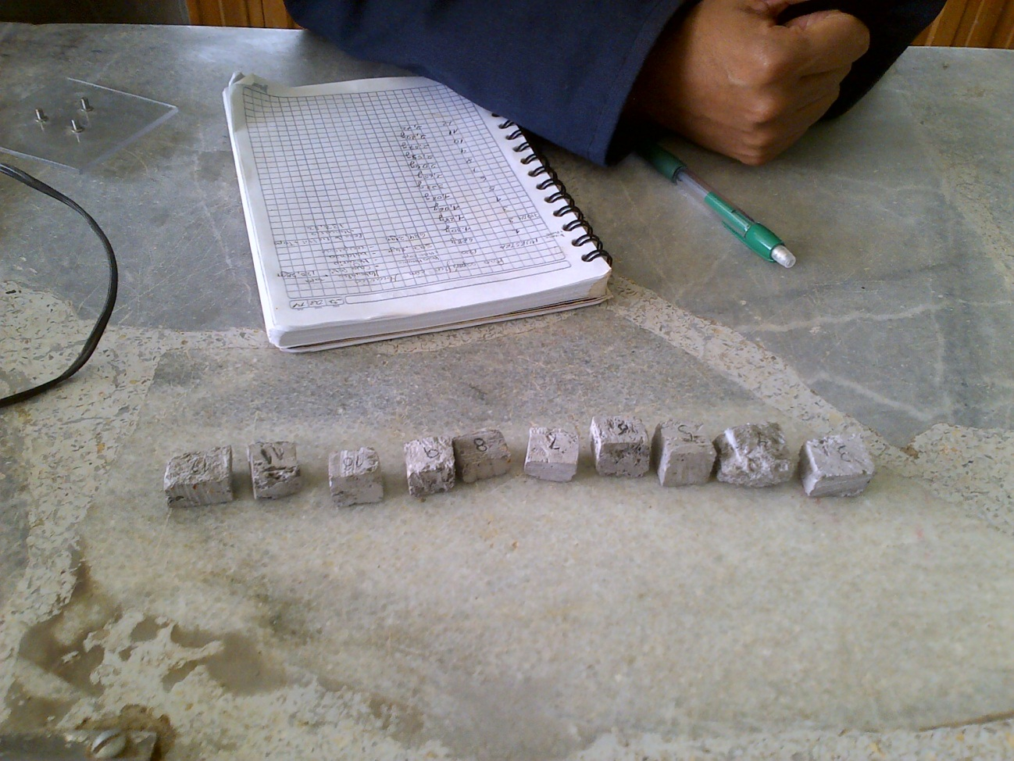
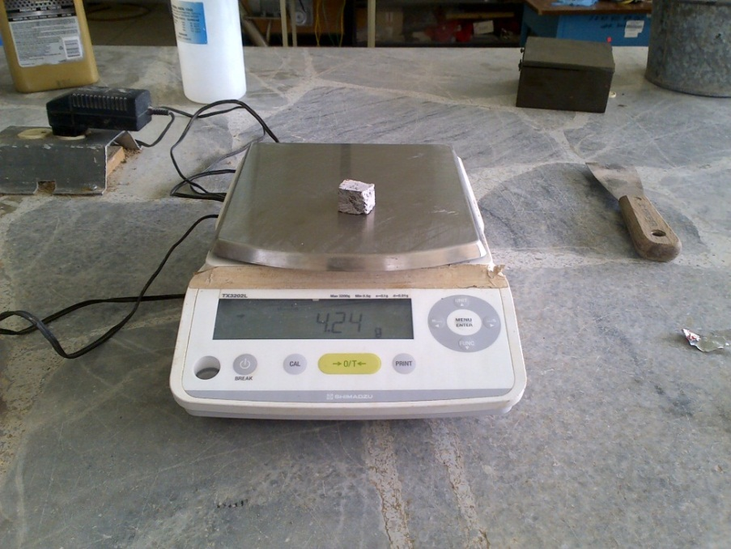
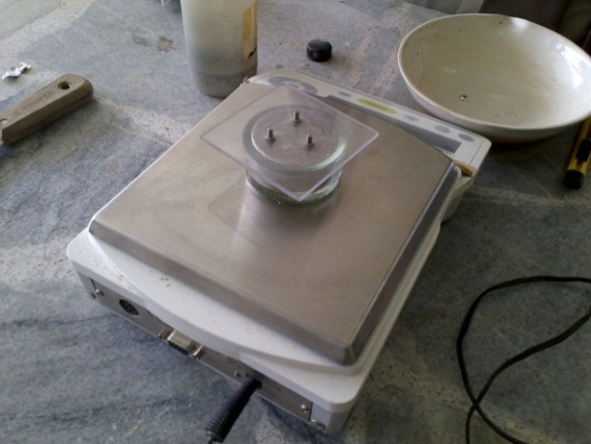
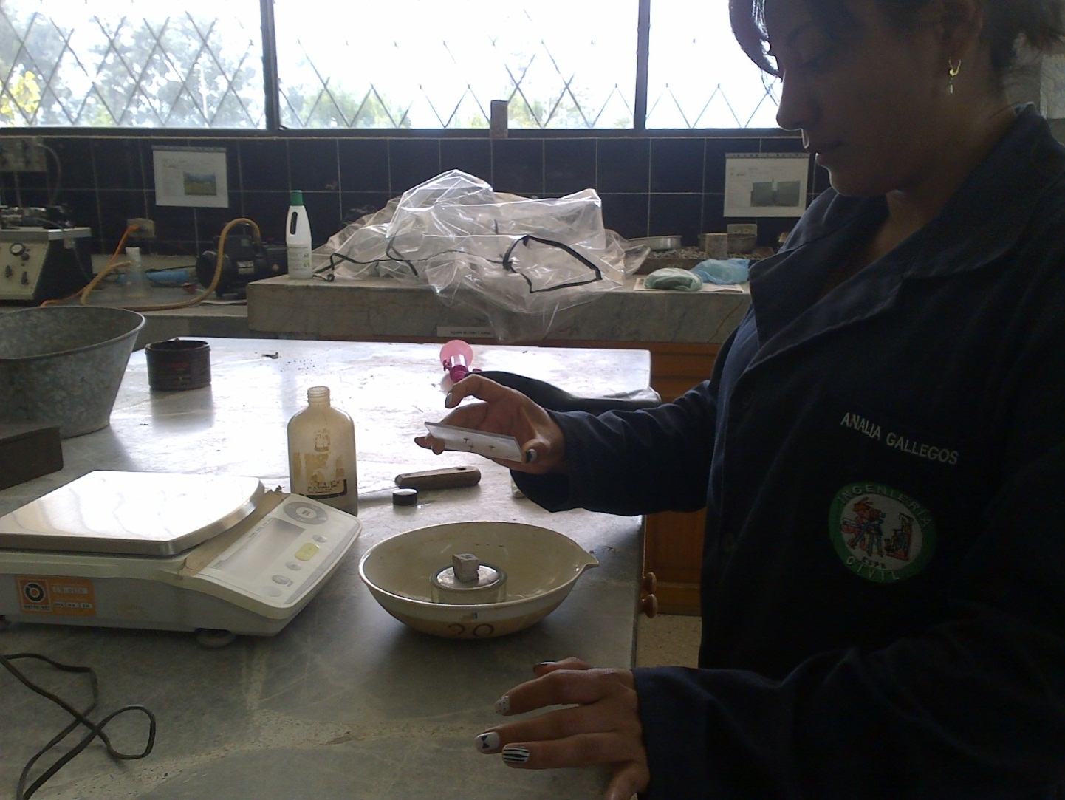
ENSAYOS PARA CARACTERIZAR EL MATERIAL
      Ensayo peso especifico
      PROCEDIMIENTO

Slide 13
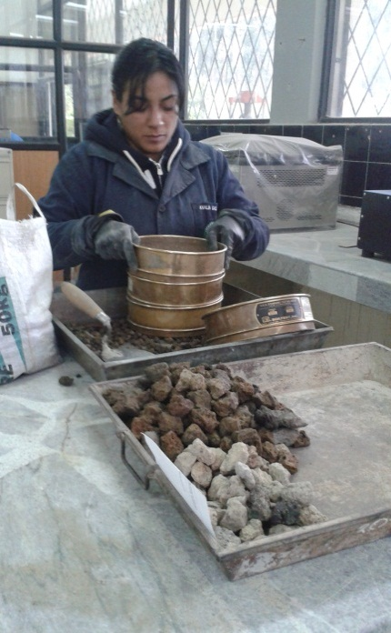
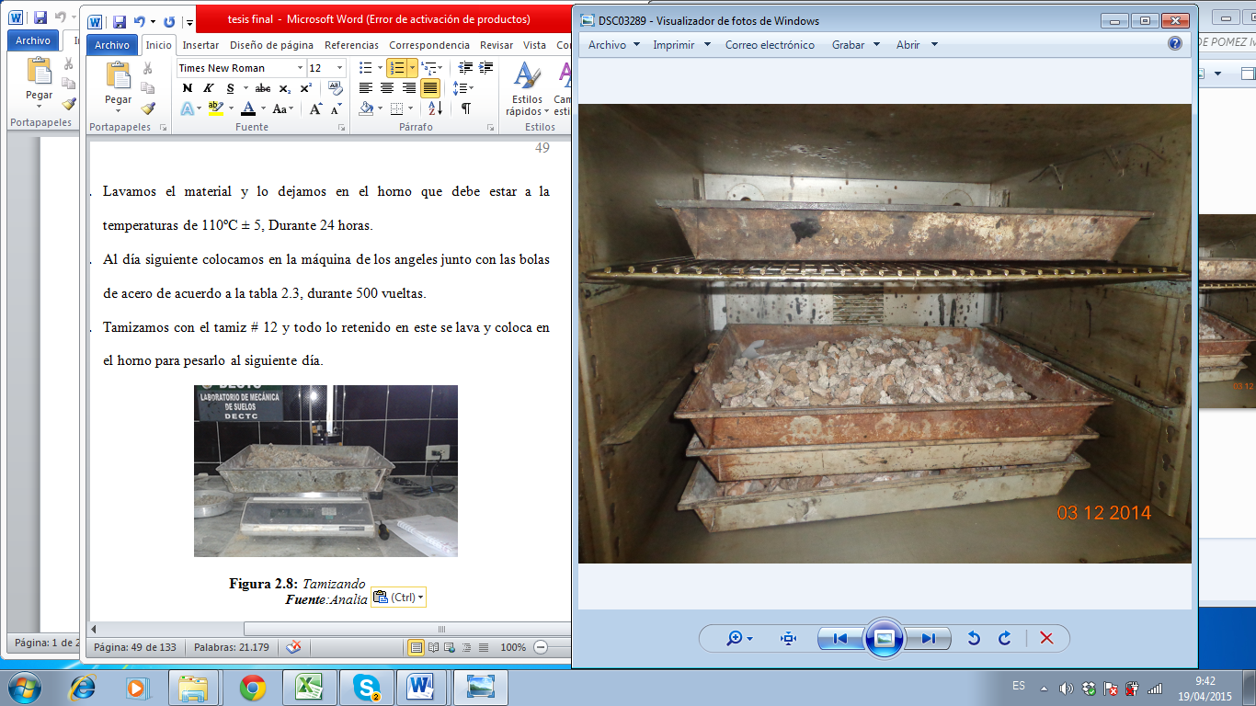
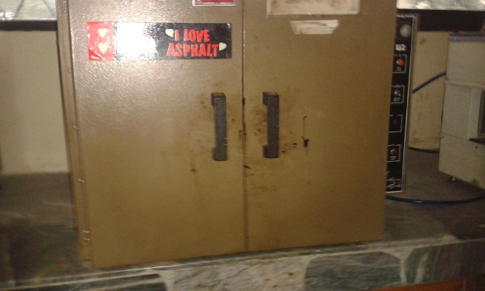
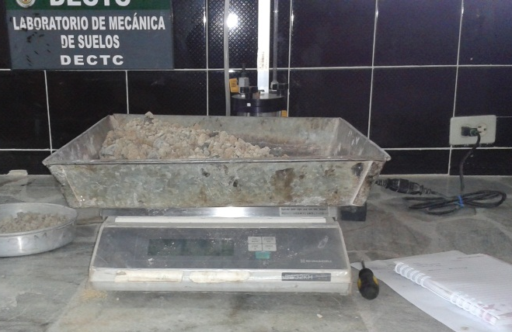
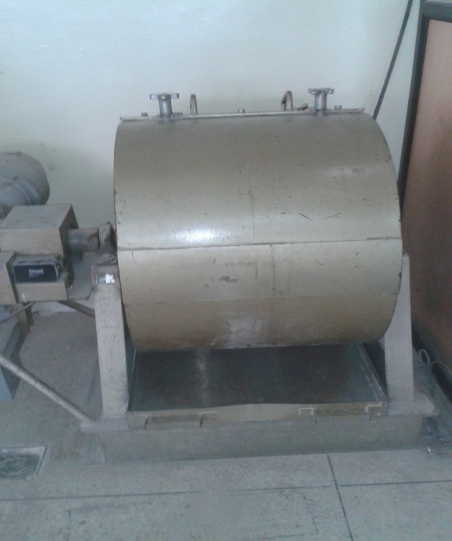
ENSAYOS PARA CARACTERIZAR EL MATERIAL
      Ensayo de Abrasión
      PROCEDIMIENTO

Slide 14
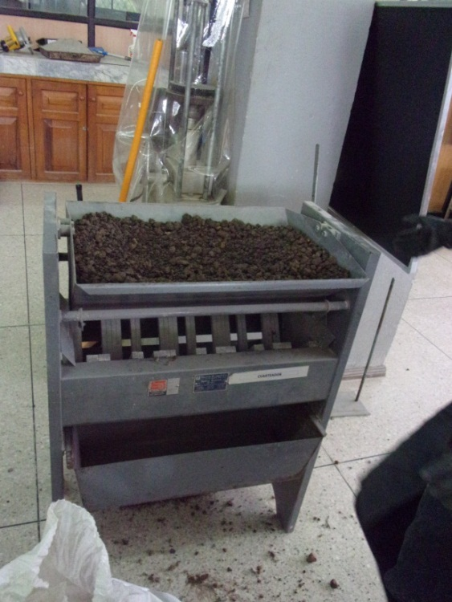
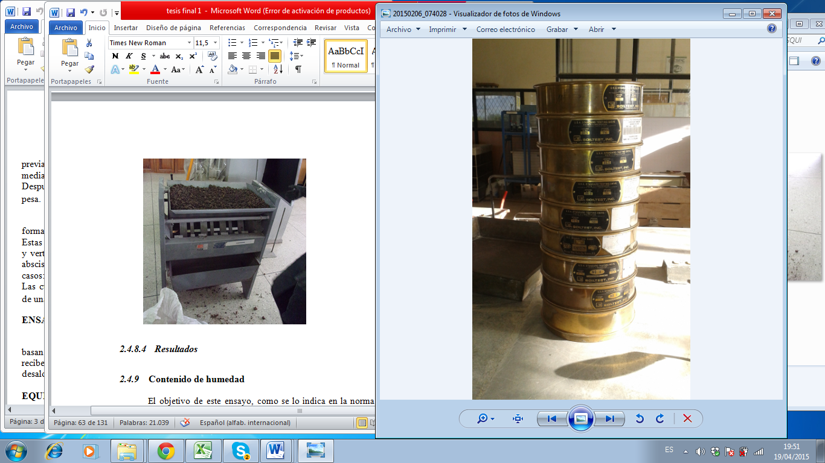
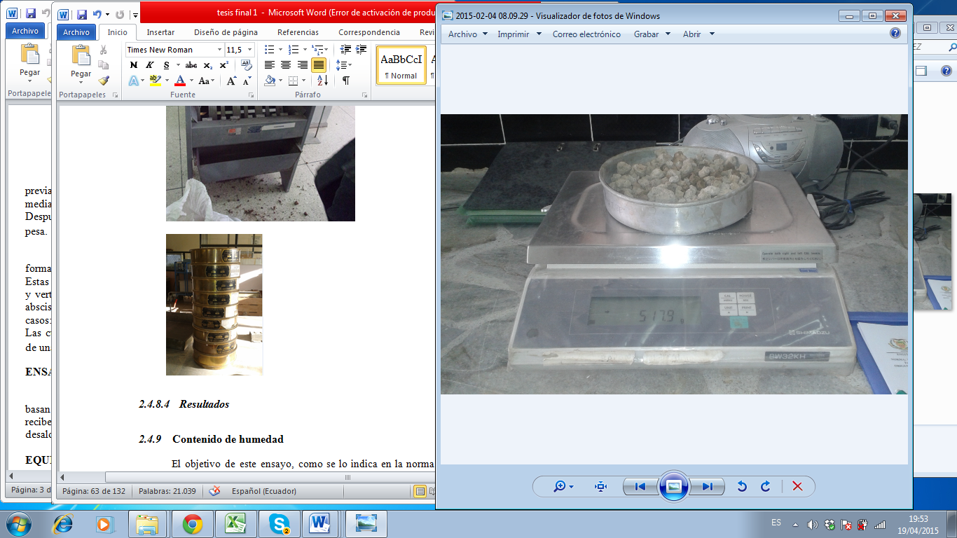
ENSAYOS PARA CARACTERIZAR EL MATERIAL
Ensayo de Granulometría
PROCEDIMIENTO

Slide 15
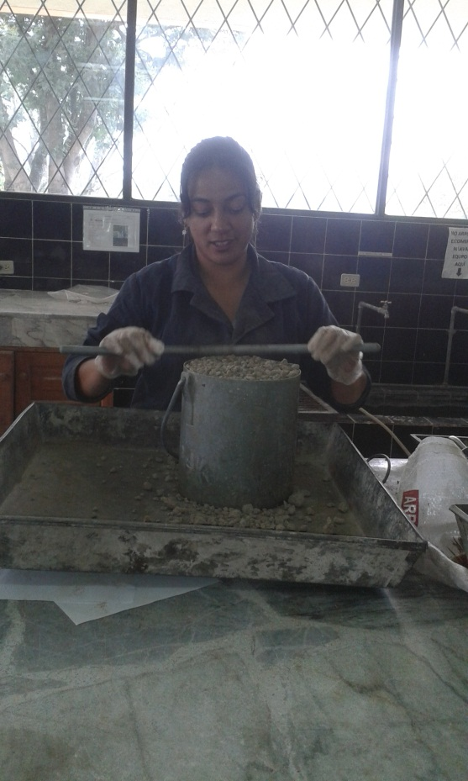
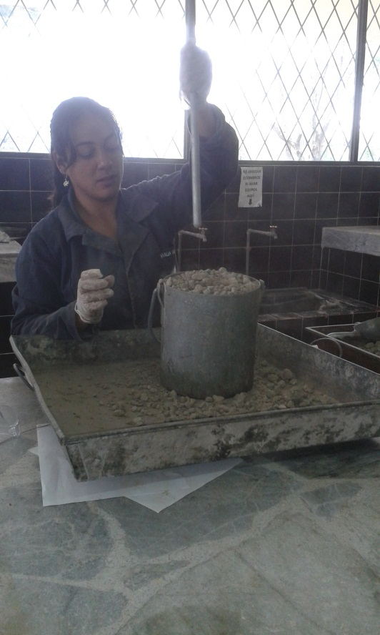
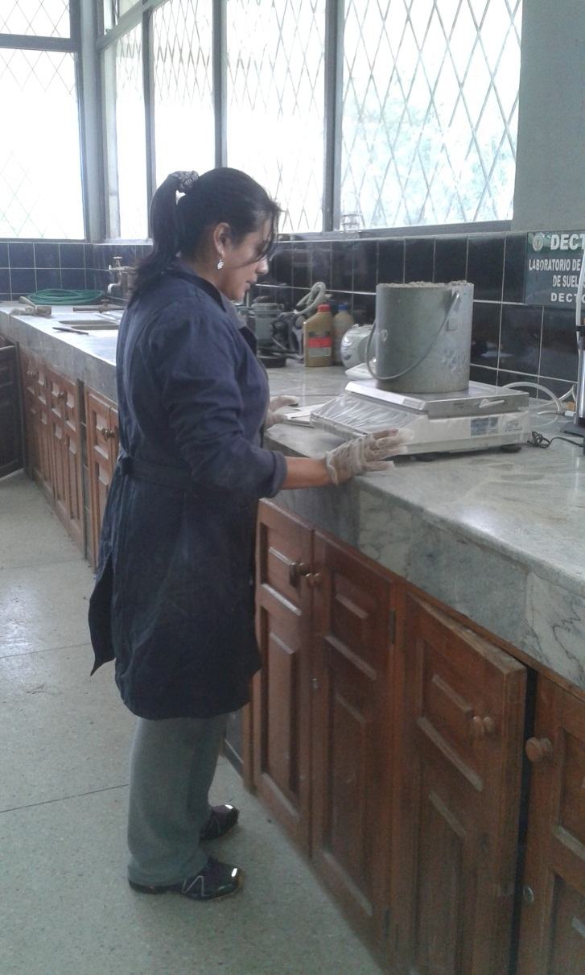
ENSAYOS PARA CARACTERIZAR EL MATERIAL
      Densidad Aparente Suelta y Compacta
      PROCEDIMIENTO

Slide 16
ENSAYOS PARA CARACTERIZAR EL MATERIAL
      ENSAYO DE CONTENIDO DE HUMEDAD
      PROCEDIMIENTO
      ENSAYO DE PESO ESPECIFICO
      PROCEDIMIENTO

Slide 17
DISEÑO DE HORMIGÓN ALIVIANADO

Slide 18
INTRODUCCIÓN
CEMENTO
PASTA
AGUA
MORTERO
AGREGADO FINO
HORMIGON LIVIANO
f`c=180kg/cm²
AGREGADO GRUESO LIVIANO

Slide 19
Dosificación para muestra de prueba
Clasificación de hormigón liviano según ACI comité 213, con fines no estructurales.

Slide 20
Propiedades y diferentes tipos de hormigón liviano
Fuente: Mindles Sidney

Slide 21
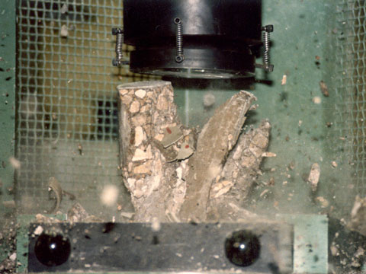
PROPIEDADES DE INGENIERÍA
En los hormigones normales los agregados y la pasta de cemento son casi iguales en resistencia, mientras que en los hormigones más débiles, la resistencia de la pasta puede superar a la del agregado.

Slide 22
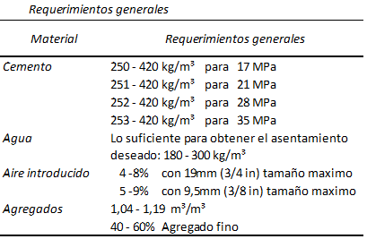
Diseño de mezcla de hormigón liviano
El método de volumen absoluto, es la base del método del ACI, no puede ser utilizado para el hormigón de peso liviano.
- Por 2 factores principales:
1.- Las variaciones en la gravedad específica.
2.- Cambios en el contenido de humedad.
Fuente: Mindles Sidney

Slide 23
Dosificación para muestra de prueba 180kg/cm²
Historial de ensayos
54 muestras ensayadas
Piedra Pómez blanca
Piedra Pómez blanca + 30% grava
Chasqui Blanco
36 cilindros
6 cilindros
12 cilindros
4 meses 2 meses 2 mes

Slide 24
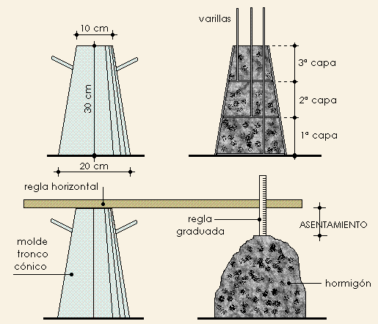
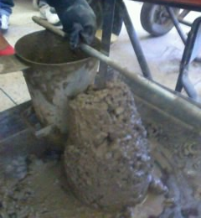
Ensayo del cono de Abrams

Slide 25
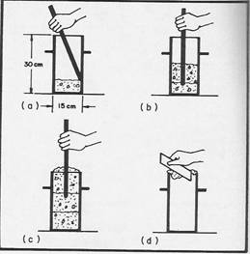
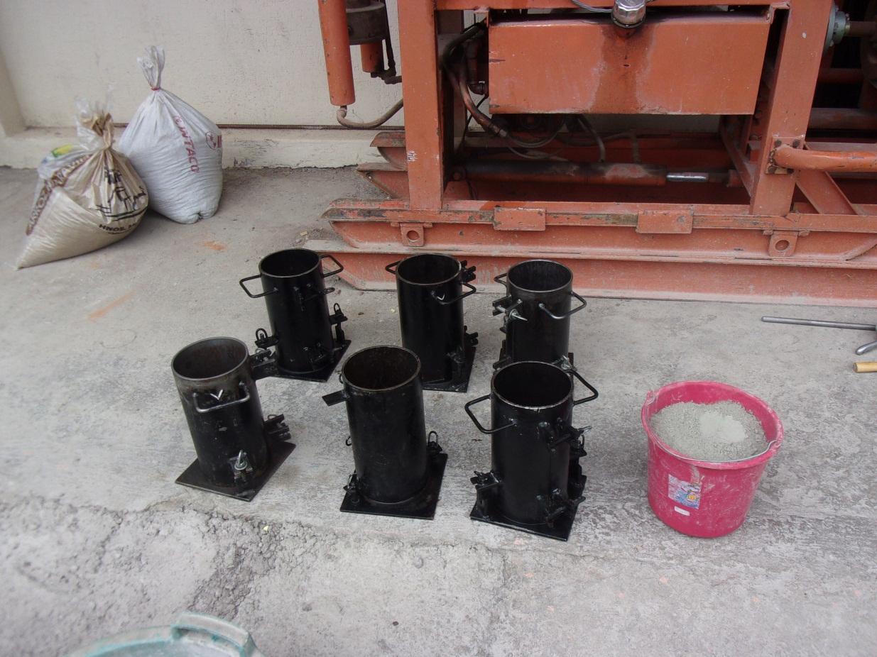
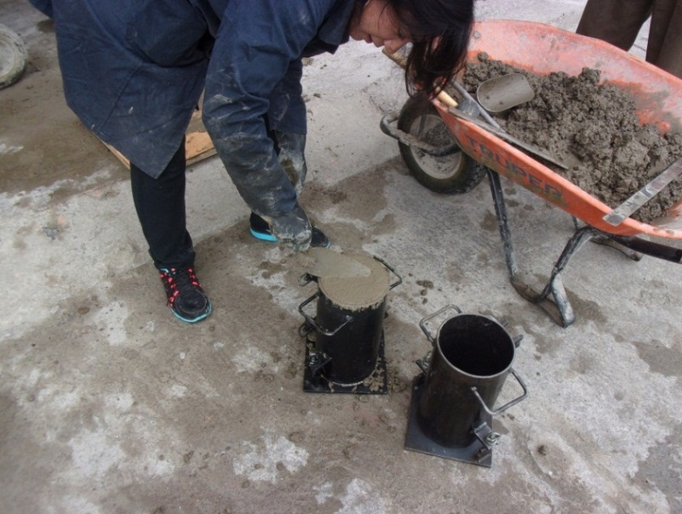
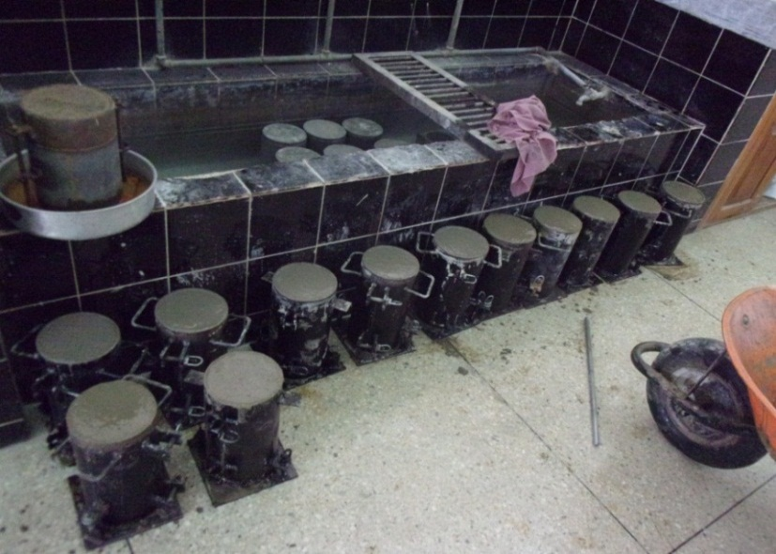
Toma de cilindros

Slide 27
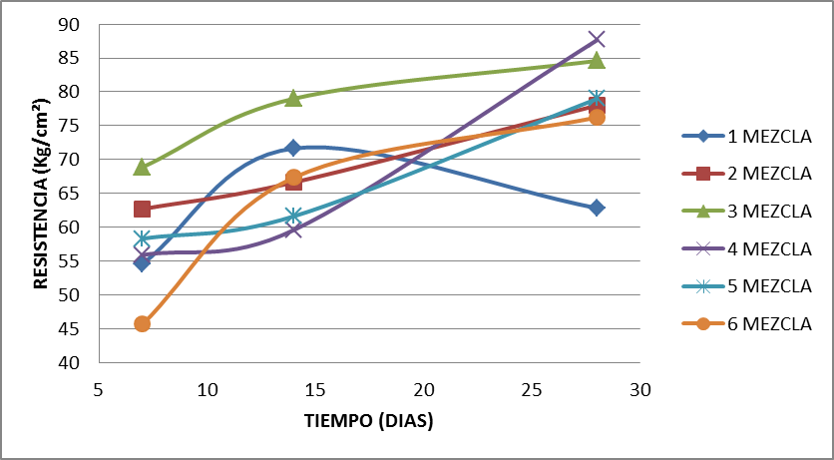
RESISTENCIA VS TIEMPO

Slide 28
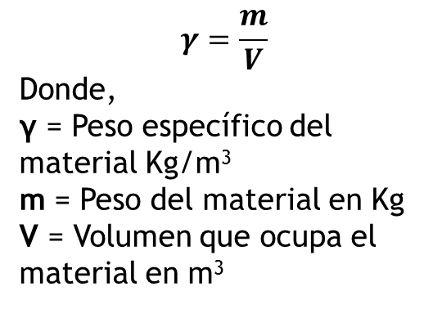
Cilindros que contiene Piedra Pómez + 30% Ripio+ Arena Roja
$$γ=\frac{m}{V}$$
Donde,
γ = Peso específico del material Kg/m³
m = Peso del material en Kg
V = Volumen que ocupa el material en m³

Slide 29
Cilindros que contiene Piedra Chasqui

Slide 30
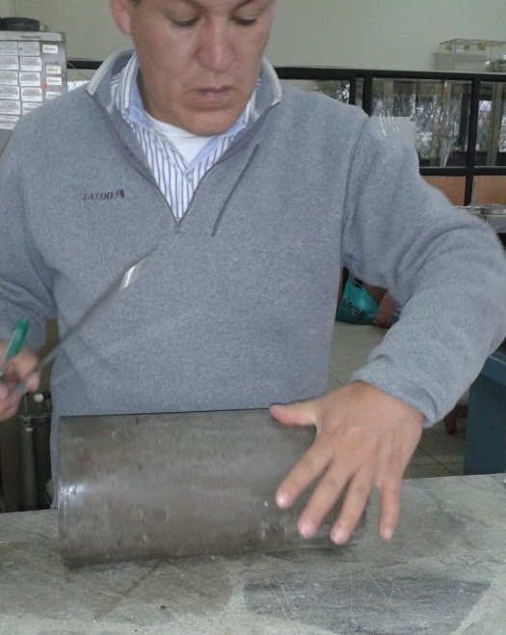
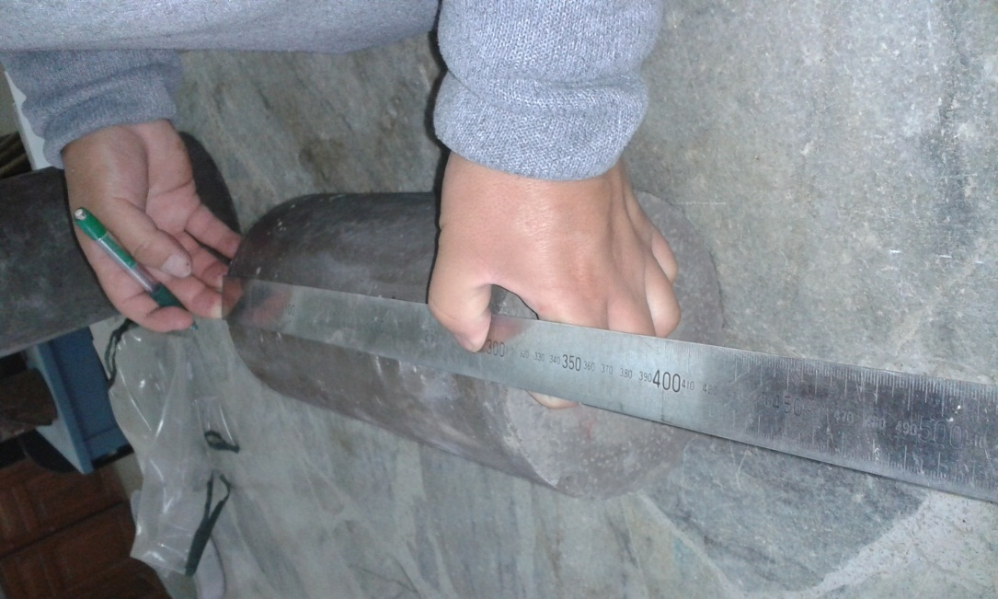
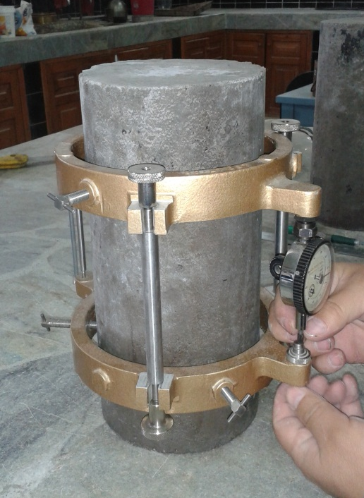
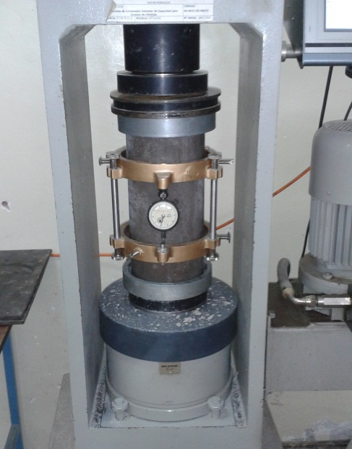
Procedimiento:
Ensayo modulo de elasticidad

Slide 31

Cálculos $E=\frac{S2− S1}{e2−0.000050}$

Slide 32
ELABORACIÓN PANELES NO ESTRUCTURALES

Slide 33
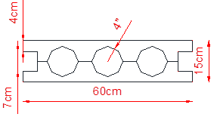
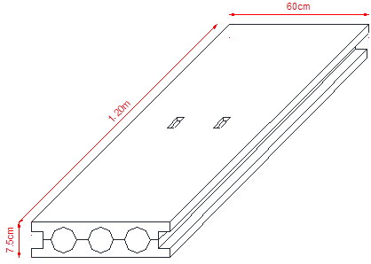




Fabricación del panel liviano
Dimensiones
$$I_{xy}=122625cm^{4}$$
A=$545cm^{2}$
V=$65400cm^{3}$
A cubre=7200$cm^{2}$

Slide 34
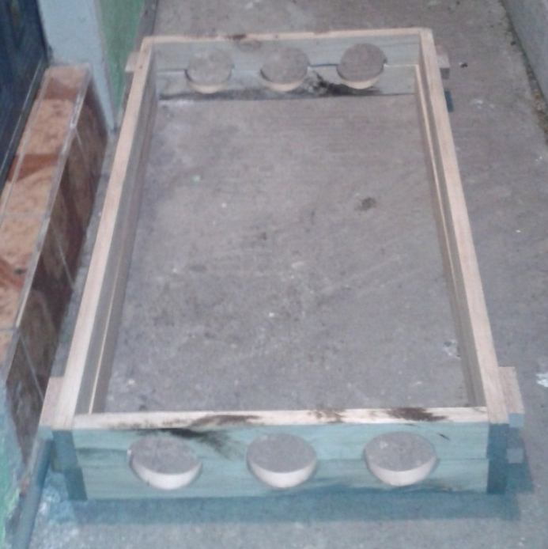
MOLDE
La mezcla debe ser lo más homogénea posible para obtener un buen hormigón y evitar la segregación, al momento de aplicar en el molde la mezcla se debe varillar correctamente para obtener una buena compactación.
Amasado y compactado

Slide 35
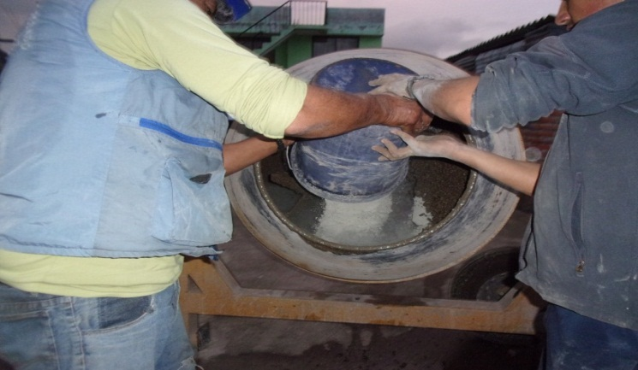
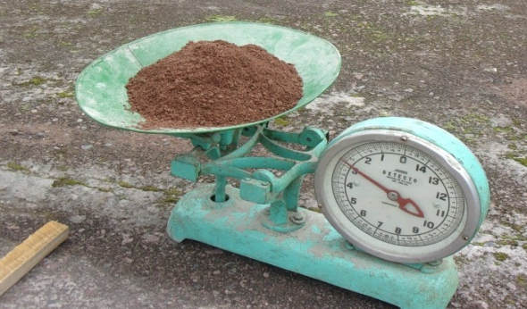
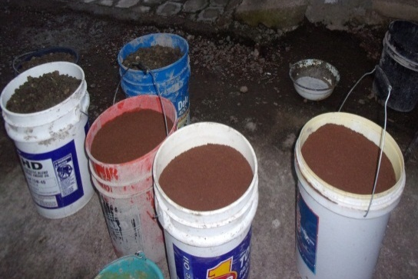
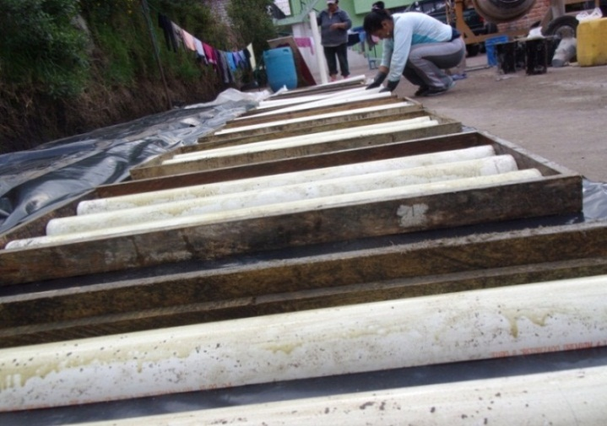
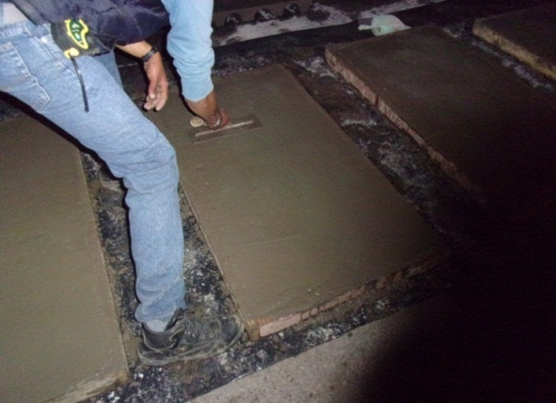
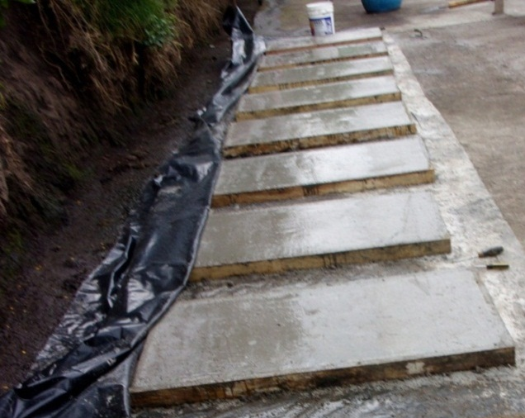
Procedimiento

Slide 36
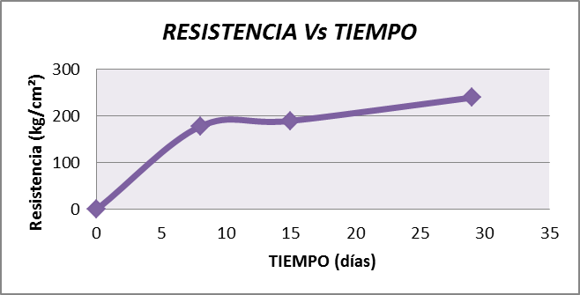
ENSAYO DE COMPRESION PARA LOS CILINDROS TOMADOS EN LA ELABORACIÓN DE PANELES.

Slide 37
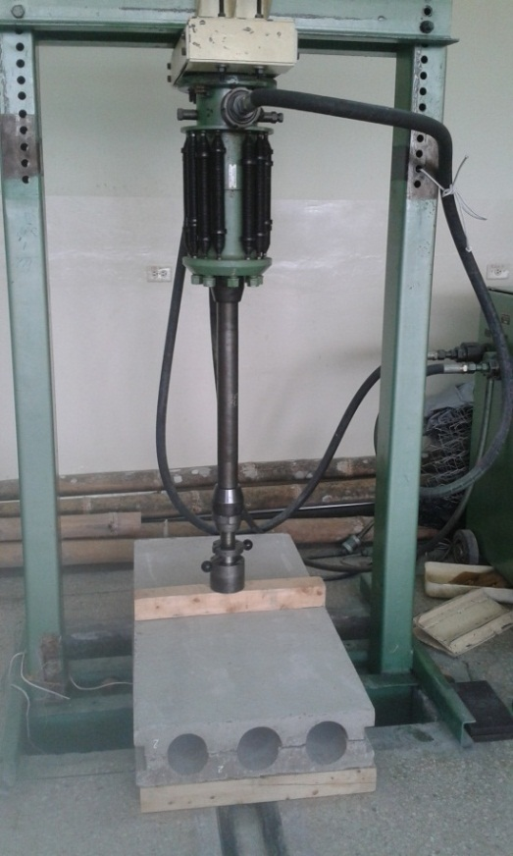
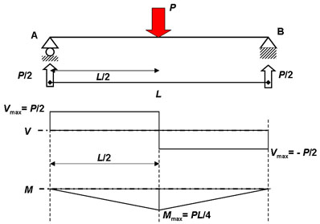
CARGA PUNTUAL
V(x) = P/2 = 0,5P
M_{max} = PL/4 = 0,25PL

Slide 38
CONCLUSIONES Y RECOMENDACIONES

Slide 39
Para obtener mayores resistencias se necesitan contenidos altos de cemento para hormigones livianos en comparación con hormigones de peso normal de la misma resistencia y una proporción adecuada de agua - cemento (a/c) en la pasta .
Debido a la necesidad creciente de construir nuevas viviendas y al costo de una vivienda construida por métodos tradicionales el coste de la misma cada vez es mayor, por lo que existe la necesidade buscar nuevas formas de construcción a menor costo por lo que proponernos este tipo de elemento alternativo.
En los hormigones normales los agregados y la pasta de cemento son casi iguales en resistencia, mientras que en los hormigones más débiles, la resistencia de la pasta puede superar a la del agregado.

Slide 40


